Slide 1

基于口腔内窥镜的 实时口腔龋病AI系统
汇报人：覃金焱 汇报时间：2026.5.22

Slide 2








汇报目录
项目背景
系统架构
核心技术
评估指标
行业痛点与端云协同设计初衷
三层拓扑结构与多线程解耦设计
YOLOv11本地推理与异步通信
性能量化数据与核心交付资产

Slide 3
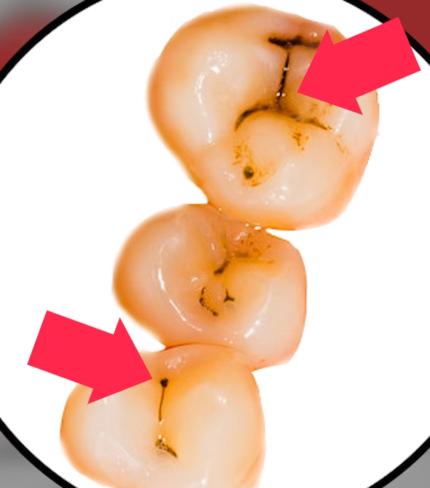
项目背景与行业痛点
隐匿龋漏诊率高： 早期及邻面隐匿性龋齿难以肉眼辨别，依赖主观经验。
单机数据孤岛： 传统系统数据分散在单机中，无法实现跨终端调取与共享。
历史病程断代： 往期病历缺失，无法实现数字化、可视化对比追踪。

Slide 4
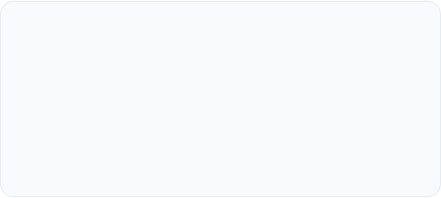
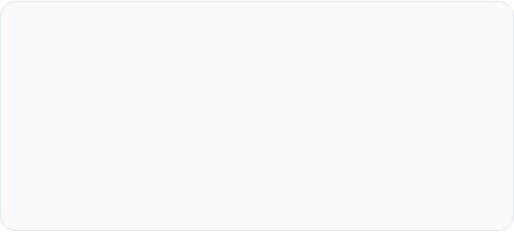
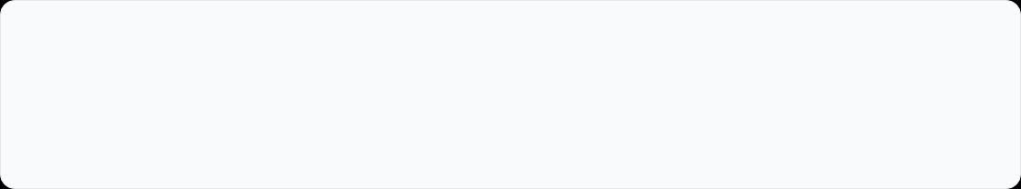
系统总体架构设计
1. 硬件传感层
2. 边缘计算层 (C++)
通用UVC协议USB口腔内窥镜，提供高帧率高清视频流原始输入。
基于Qt5 + OpenCV实现渲染，集成ONNX Runtime进行硬件级本地推理加速。
3. 云端数字化中台 (FastAPI)
异步非阻塞上报病历与AI截图，MySQL关系型数据库构建患者档案索引，实现历史回溯。

Slide 5
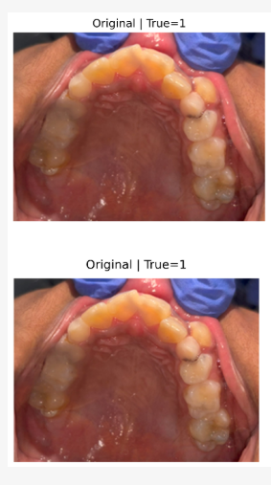
核心技术：AI本地实时推理
轻量化模型： 基于YOLOv11深度优化，针对细小龋病病灶进行精细化特征提取。
极速推理管线： 利用ONNX Runtime实现GPU/NPU加速，端到端延迟显著降低。
零延迟临床体验： 本地完成全部运算，不依赖带宽，确保实时诊断画面流畅无眩晕。

Slide 6
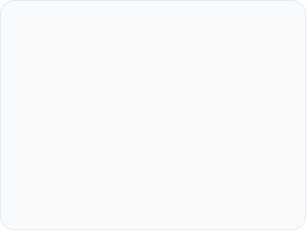
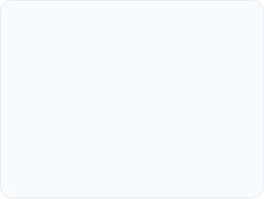
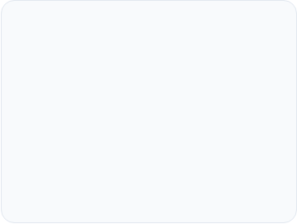



异步端云通信与容错
非阻塞并发
二级缓存机制
断点续传
利用CPR库实现异步数据序列化上传，UI主线程绝不卡死。
断网状态下数据自动写入SQLite，确保诊疗数据永久安全。
网络恢复后后台自动启动同步，将病历资产无缝迁移至云端。

Slide 7
四维多线程架构设计
核心线程名称 | 职责说明 | 技术实现
A. 采集线程 | 高帧率无阻塞抓取内窥镜原始视频帧，维护缓存队列。 | cv::VideoCapture
B. AI推理线程 | 运行ONNX推理矩阵，计算病灶框并进行NMS处理。 | ONNX Runtime
C. UI渲染线程 | 高优先级接收检测帧并刷新Qt窗口，处理用户交互。 | Qt QThread
D. 云端异步线程 | 维护任务通知队列，独立完成大文件传输与心跳握手。 | CPR Async

Slide 8
云端数字化病历与可视化对比
档案拉取： 输入患者姓名/手机号，即刻从云端MySQL获取历史诊疗记录列表。
全生命周期追踪： 支持根据往期AI截图，直观对比病灶修复情况。
提升复诊依从性： 让数据“开口说话”，通过可视化对比增强患者对诊疗方案的信任。

Slide 9
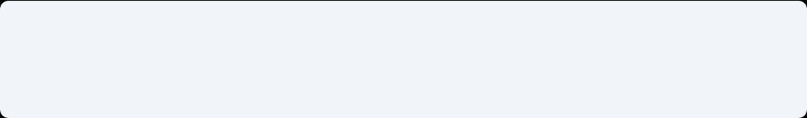
核心量化评估指标
>30
<100
<300
实时帧率 (FPS)
端到端延迟(ms)
云端检索响应(ms)

Slide 10
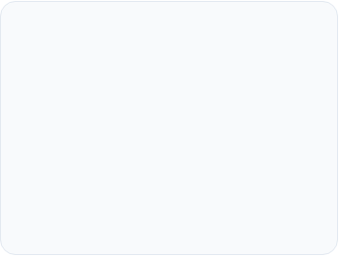
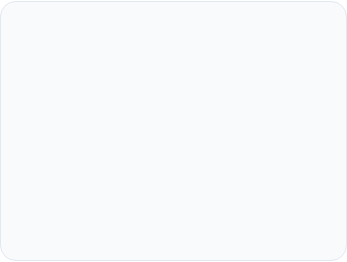
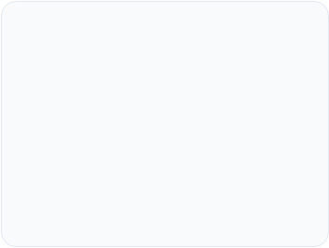



核心交付物资产清单
边缘端资产
算法资产
云端资产
基于CMake的C++高性能客户端核心源码与Win/Linux部署包。
YOLOv11权重文件、标注数据集及转换脚本。
FastAPI后端服务源码、MySQL建表脚本与Docker容器镜像。

